Slide 1
F-458

Slide 2
Contents
00
프로젝트 목적
06
F458 구동계 재 설계
01
팀원 구성
07
FreeRTOS 이용한 MCU 제어
02
역할 분담
08
MCU
(RTOS(test), Nested Interrupt)
03
시스템 아키텍쳐
09
DSP 차선인식을 위한 영상처리
04
구현 기능
10
FPGA
05
하드웨어 구성
(POWER BOARD)
11
시연 영상

Slide 3
00 프로젝트 목적
• 강의 시간에 배운 기능들(ex. I2C, UART 등)을 실제 프로젝트 안에서
구현해 본다.
• 보드 간 데이터 전송을 위한 보드 간 통신을 구현하고 동기화 문제를
해결한다.
• 프로젝트를 진행하면서 발생하는 문제점을 해결하면서 문제해결능력을
기른다.

Slide 4
01 팀원 구성
• 5명
· 김현승
· 양성민
· 이대로
· 이장호
· 조성구

Slide 5
02 역할 분담
• 5명
김현승 : H/W 구성 , MCU 제어(PWM, eCAP, SCI , CAN ), FreeRTOS 사용
양성민 : H/W 구성 , MCU 제어(PWM, eCAP, SCI , CAN ), FreeRTOS 사용
이대로 : MCU 제어(eQEP), FPGA 제어(SPI2CAN), DSP 제어(CAN)
이장호 : Power Board 구성, MCU 제어(eQEP, UART)
조성구 : MCU 제어(eQEP), FPGA 제어(SPI2CAN), DSP 영상처리

Slide 6
03 시스템 아키텍쳐 - 전원부
Li-Po(3s) – 11.1v
Li-Po(4s) – 14.8v
Li-Po(6s) – 22.2v
ESC
5.0V/3A
dc/dc buck
12V/1A
dc/dc buck
dc/dc buck
12V/5A
7.4V/3.5A
BLDC 모터
MCU
서보 모터
FPGA
엔코더
DSP

Slide 7
03 시스템 아키텍쳐 – 통신 네트워크
USB 3.0 CAMERA
Garmin Lidar
USB 3.0
I2C
MCU
DSP
(USB2CAN)
FPGA
(Pmod CAN)
CAN
CAN
UART
Speaker

Slide 8
03 시스템 아키텍쳐 – MCU
LED
GPIO
BLDC 모터
MCU
(FreeRTOS)
PWM
디버깅
SCI
CAN
RF
송수신기
eCAP
엔코더
eQEP
서보
모터
PWM

Slide 9
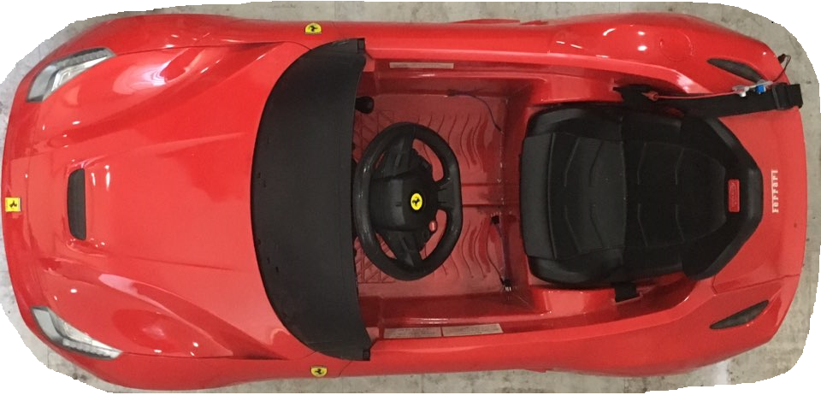
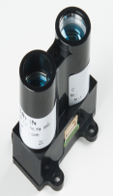
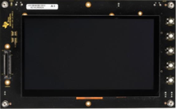
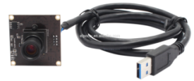
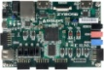
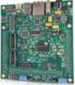
03 시스템 아키텍쳐 – 차량 배치
DSP
USB 3.0 CAMERA
Garmin Lidar
FPGA
MCU

Slide 10
04 구현 기능
• TMS570보드를 이용하여 각 기능들을 활용해본다.
- RF송수신기를 이용하여 서보 모터와 BLDC를 제어한다.
- LED를 제어한다.
- FreeRTOS를 활용하여 각각의 태스크를 제어한다.
- FPGA, DSP와 통신을 한다.
• ZYBO Z7 보드를 이용하여 LIDAR를 제어한다.
- GARMIN LIDAR와 통신한다.
- MCU와 통신을 한다.
• DSP 보드를 이용하여 영상을 처리하고 LIDAR를 제어한다.
- 카메라 모듈을 활용하여 라인을 구분한다.
- 스피커에서 오디오 파일을 재생한다.
- MCU와 통신을 한다.

Slide 11
하드웨어 구성(POWER BOARD)

Slide 12
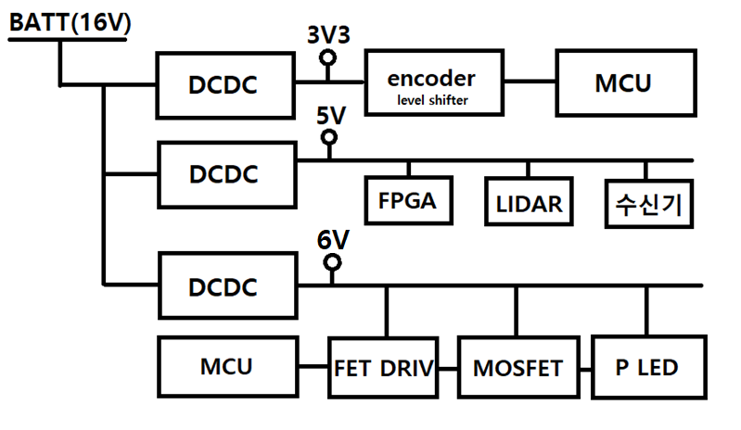
블록 다이어그램

Slide 13
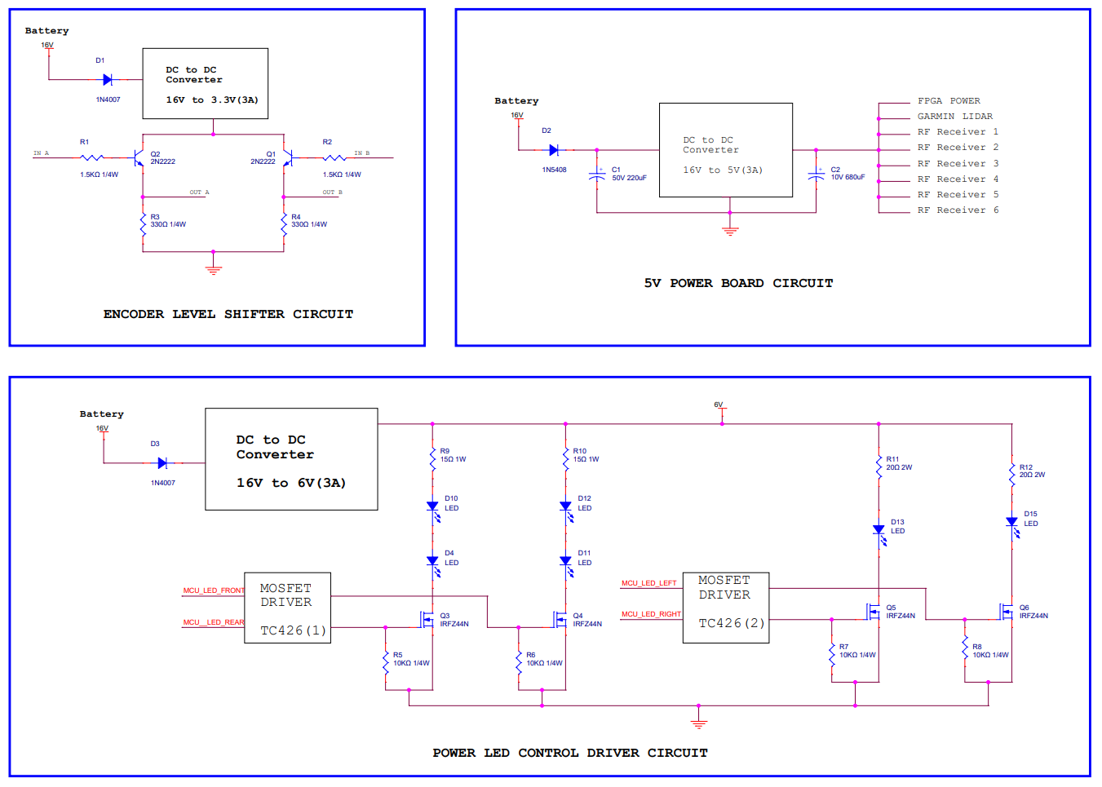
전체 회로도

Slide 14
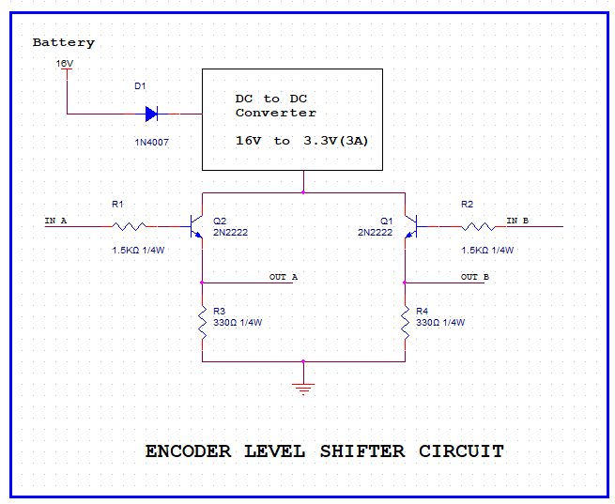
엔코더 레벨 시프터 회로
동작 원리
엔코더 출력측에서 나온 16v 신호를
tr 의 base 에 입력하여 high 신호 인가시 tr이 구동되며 컬렉터 저항에 걸린 전압을 mcu 측에서 Eqep를 통해 파형을 읽는다.
문제점
전류제한을 위해 Base 저항을 10k로 했을때
330옴 측 출력 전압이 2.X V가 걸리게 되어
MCU 측에서 전압 레벨을 high 로 인식하지 못하는 문제 발생.
- 해결 방안
Base 저항을 1.5k로 낮추어 base에 충분한 전류가 흐르게 해서 330옴 측
출력전압이 3.3v 가 걸리게 되어서 MCU 측에서 HIGH 신호를 정상적으로 인식하게됨

Slide 15
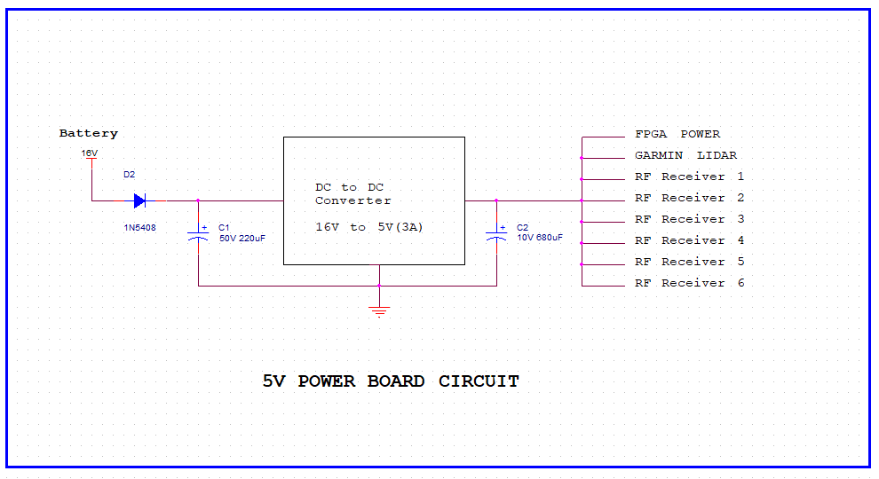
5V 전원 공급 회로
동작 원리
4셀 배터리에서 공급된 16v 전압을
DCDC 컨버터를 통해 5v로 변환 후
fpga 와 lidar, rf 수신기에 안정적인 전원을 공급해준다.
문제점
전선을 길게 연결해서 전압을 공급하다 보니
Fpga 측에서 전류를 순간적으로 끌어쓰면
전압이 4.5v 정도로 드랍 되는 문제 발생
- 해결 방안
일단 물리적으로 공급측에 가깝게 보드를 연결하여 도선저항을 최대한 줄여서
안정적인 전원을 공급한다.
Dcdc의 앞, 뒷단에 커패시터를 추가하여
전원을 안정적으로 받아오고, 안정적으로 공급해줄 수 있는 환경을 만들어 준다.

Slide 16
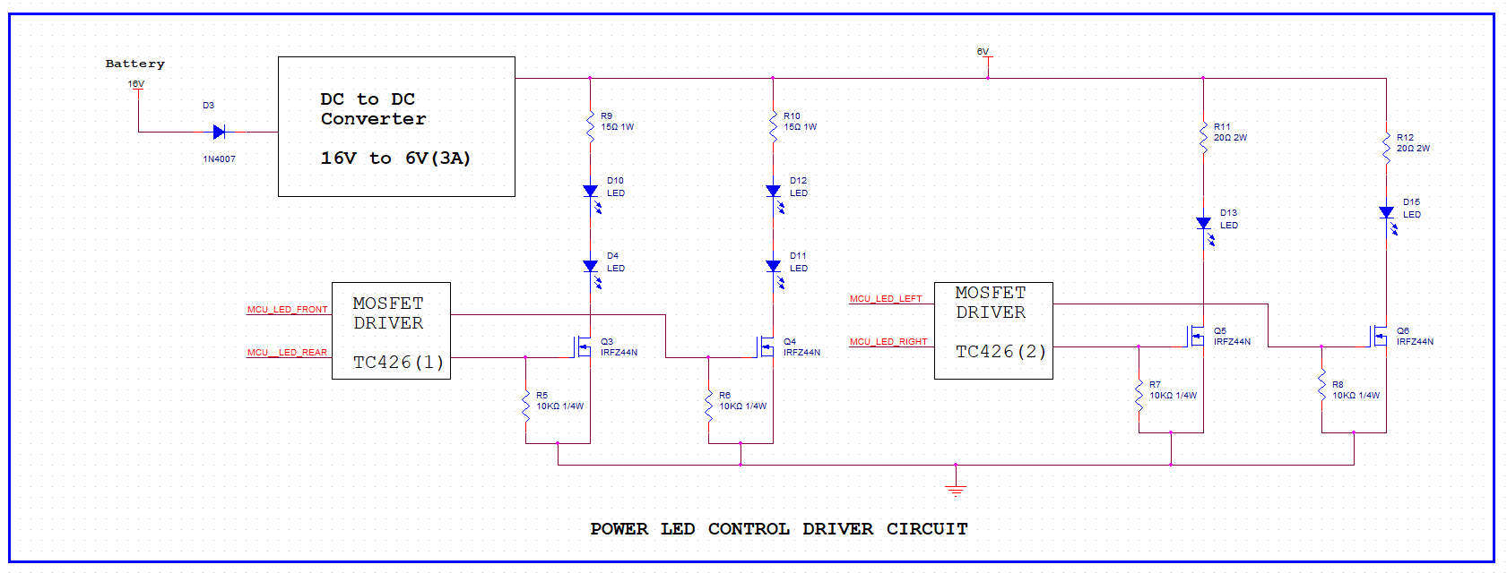
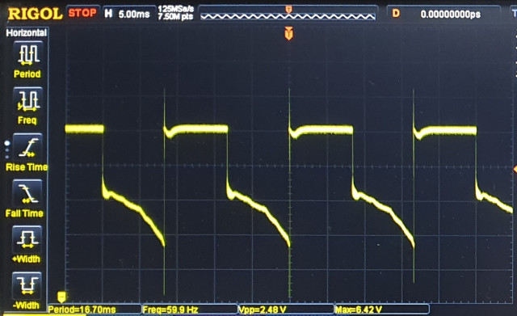
POWER LED 구동 회로
동작원리
우리가 쓰는 mcu의 경우 mosfet의 gate를 동작시키기 충분한 전압이 나오지 않으므로
mcu 의 gpio pin 에서 3.3V 신호를 입력받아서 mosfet driver ic 를 이용해서
mosfet을 제어하여 power led를 동작시킨다.
문제점
Mosfet gate floating 현상으로 인해 power led가 gate에 입력이 없을때도 오동작하는 문제 발생
해결방안
Gate – Source 간 pull down 저항을 추가해서 floating 현상을 방지하여
led의 오동작을 방지한다.

Slide 17
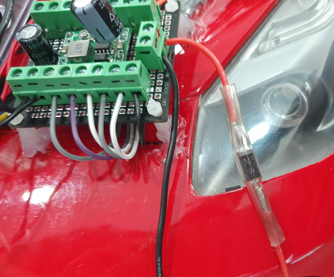
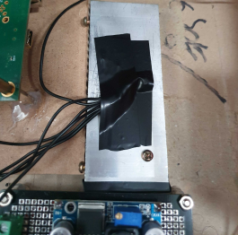
회로의 전체적인 문제점과 해결방안
[ 입력단 다이오드 추가 ]
[ 공통 그라운드 처리 ]
문제점 : 전원 불안정 과 그라운드 바운스
주행중 자동차가 풀 스로틀로 오동작하는 문제가 발생
해결방안
1. 각각의 보드 입력단에 다이오드를 추가해주어
[+] 극성의 전압만 흐르게 하여 오동작 문제를 해결
2. 철판에 공통그라운드를 해줌으로써 접지처리를 하여
오동작 문제해결

Slide 18
F458 구동계 재 설계

Slide 19
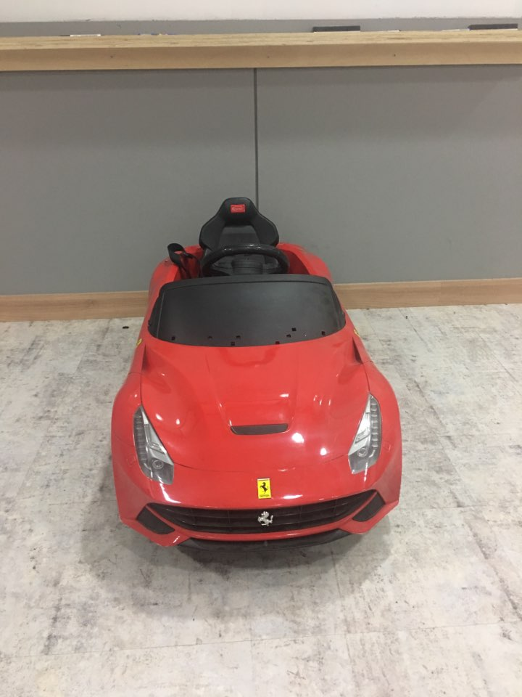
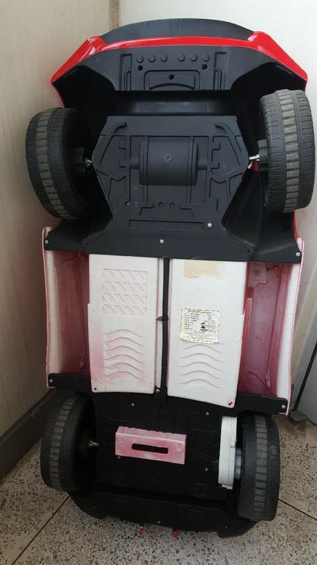
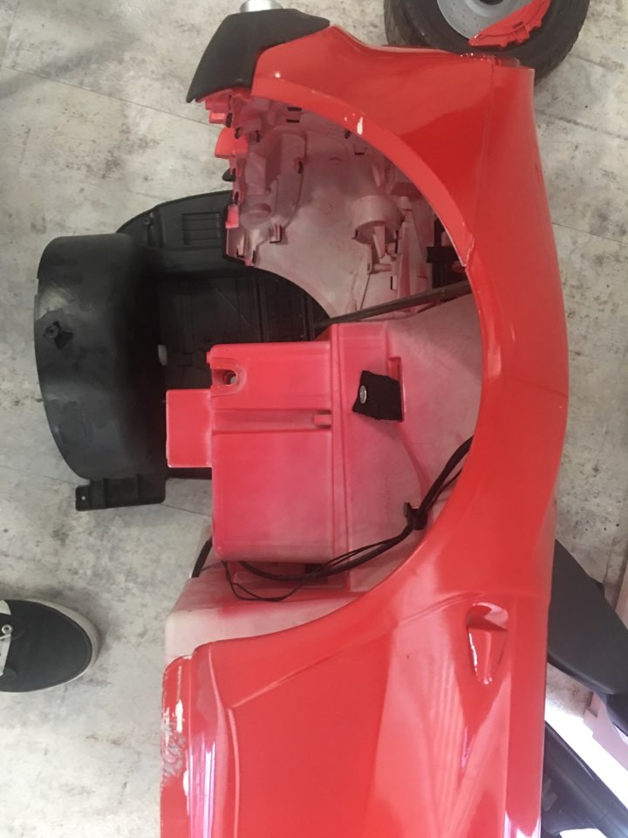
• 하드웨어 PART
페라리 – 프로젝트 적용 모델

Slide 20
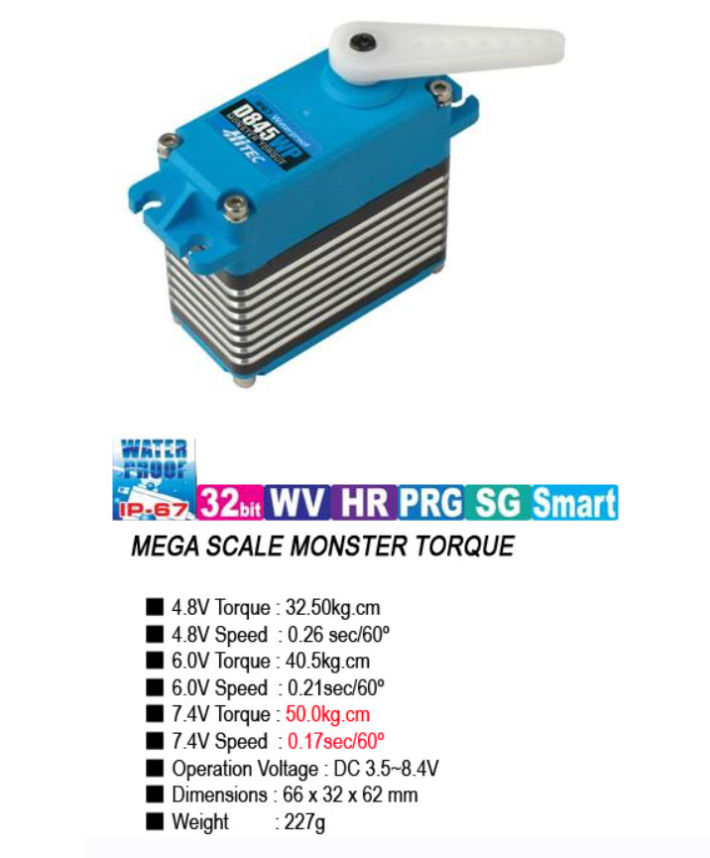
• 하드웨어 PART
- Servo motor

Slide 21
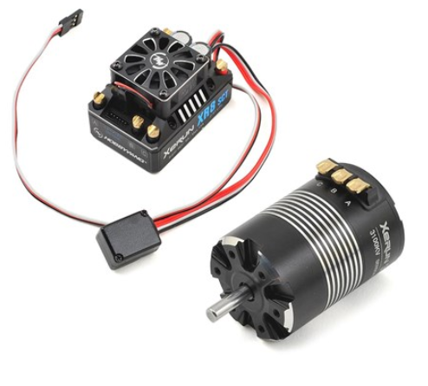
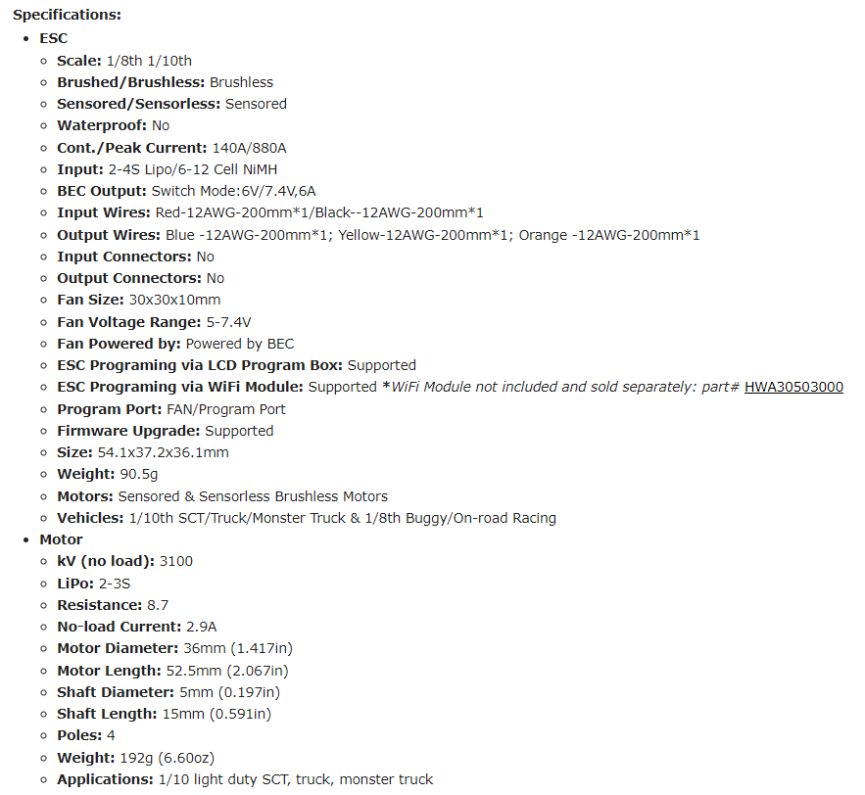
• 하드웨어 PART
- ESC + BLDC MOTOR

Slide 22
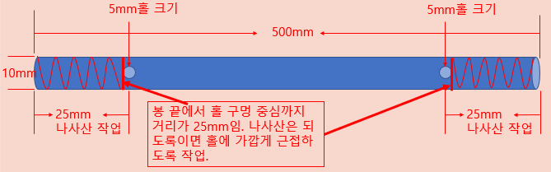
• 하드웨어 PART
- 구동 축 재 설계
작업 설계 정보

Slide 23
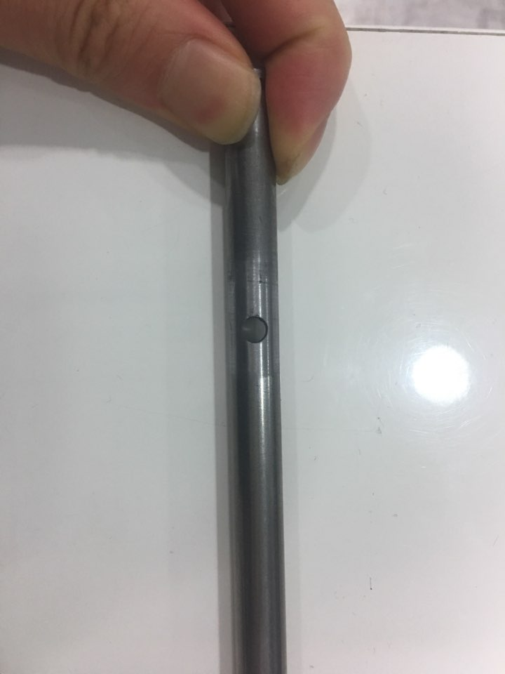
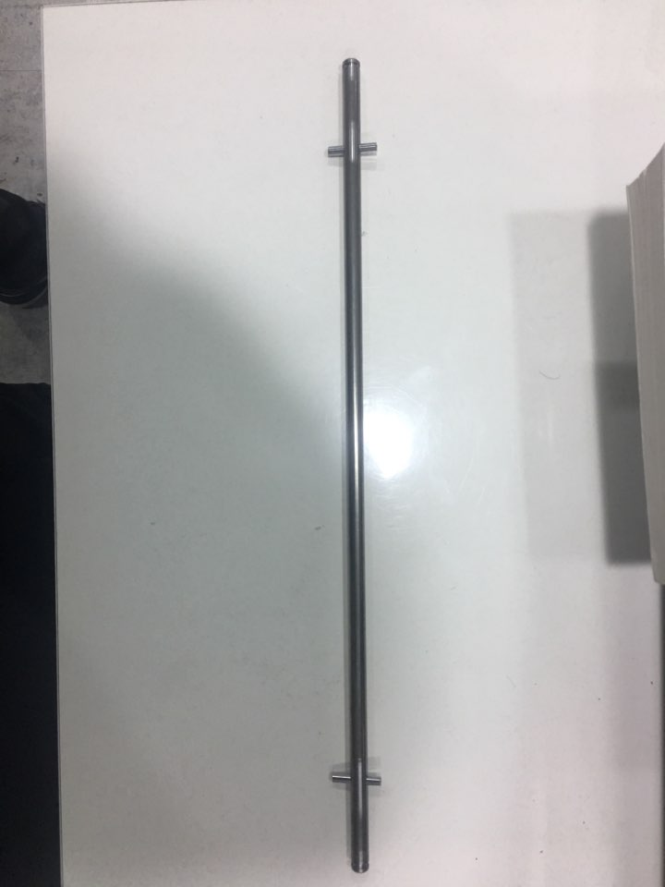
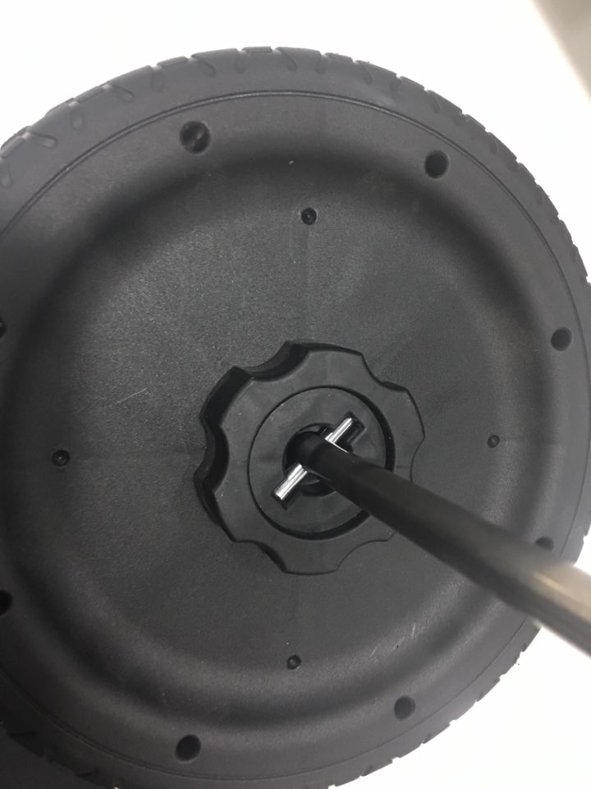
• 하드웨어 PART
- 구동 축 재 설계
바퀴 축 샤프트에 홀을 뚫어 니들 핀으로 고정 후 바퀴와 결합.

Slide 24
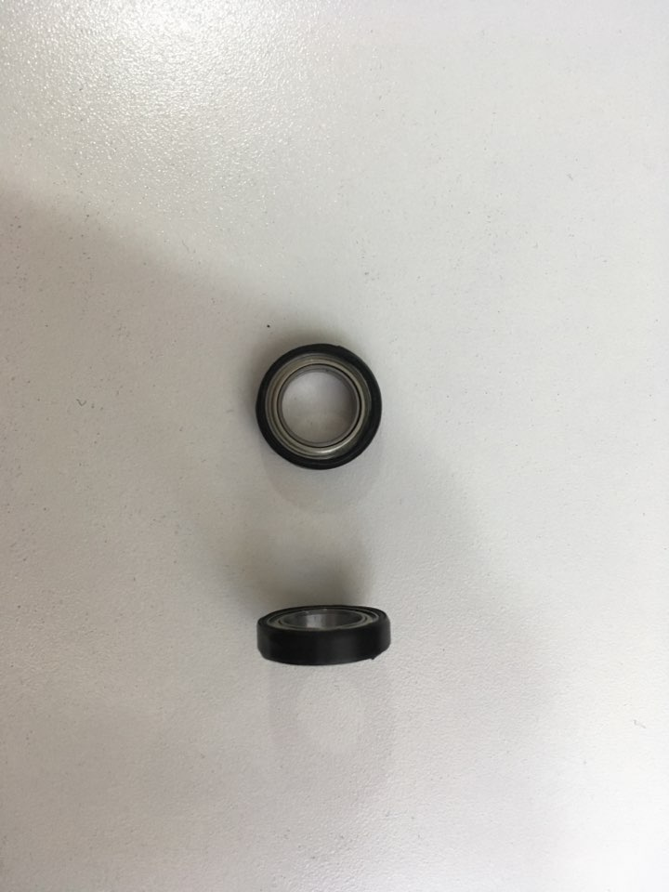
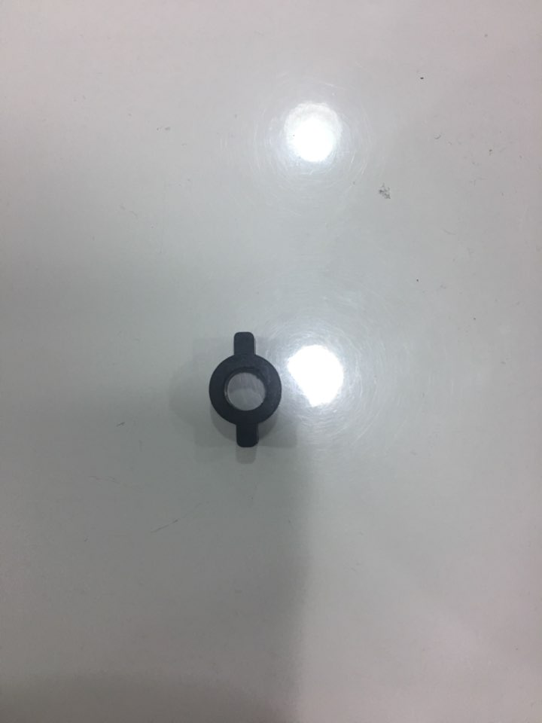
• 하드웨어 PART
- 구동 축 재 설계
바퀴 바깥쪽에 구동 축을 고정시킬 베어링
바퀴 안쪽에 구동 축을 고정시킬 기존 기구물

Slide 25
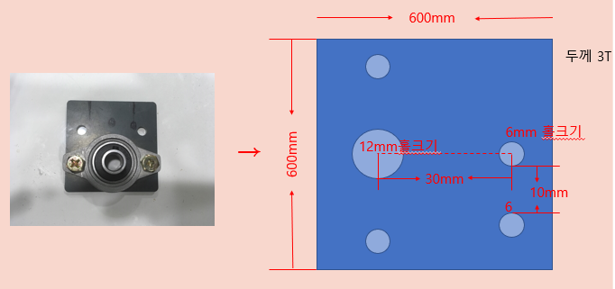
• 하드웨어 PART
- 구동 축 재 설계
양쪽 바퀴를 같이 구동 하기 위한 샤프트 축 베어링 제작

Slide 26
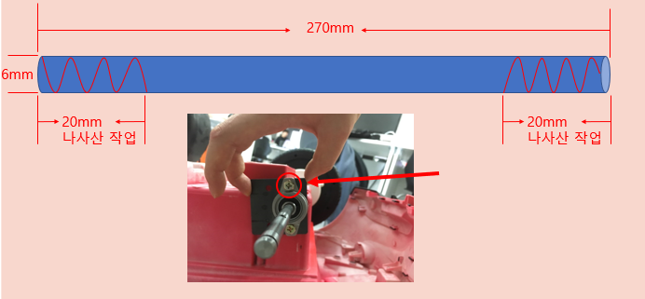
• 하드웨어 PART
- 구동 축 재 설계
제작한 양쪽 베어링이 틀어지지 않게 지지대 제작

Slide 27
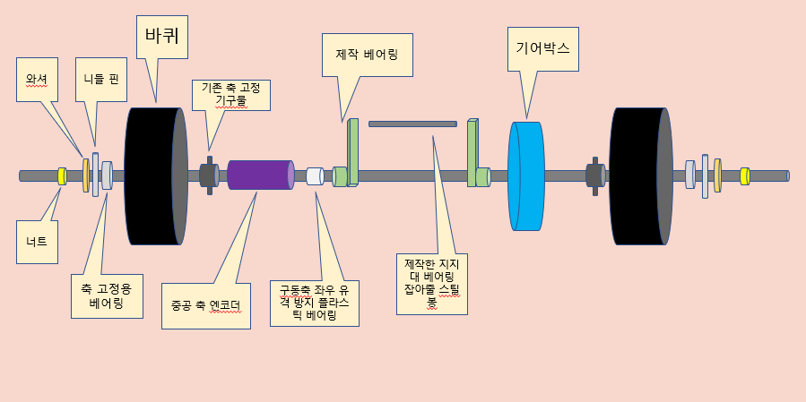
• 하드웨어 PART
- 구동 축 재 설계
구동 축 ASSEMBLY

Slide 28
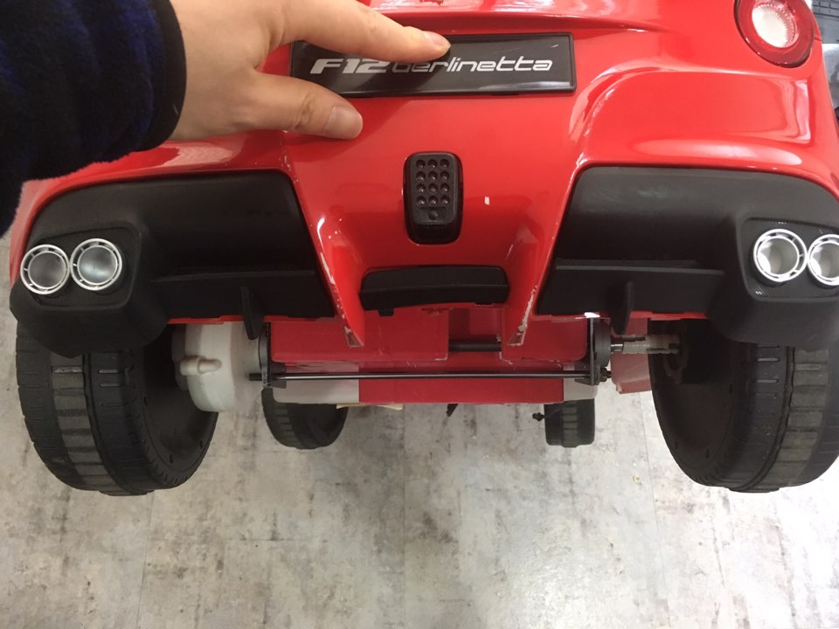
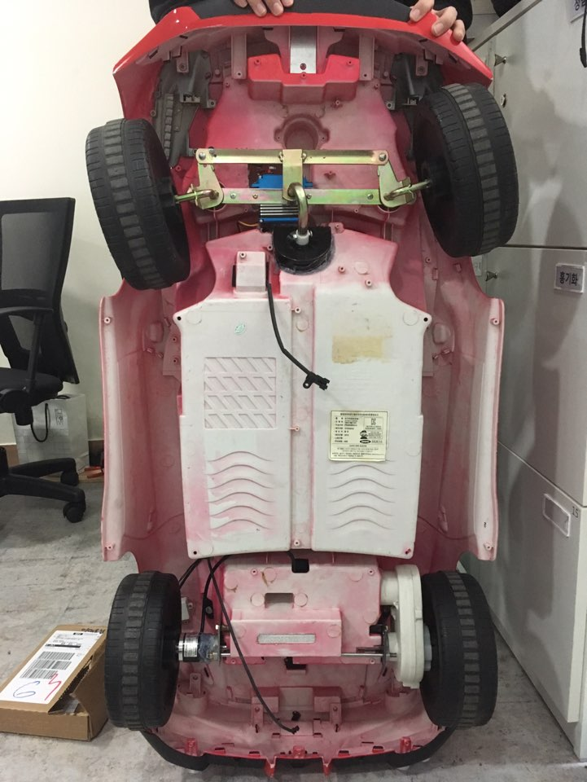
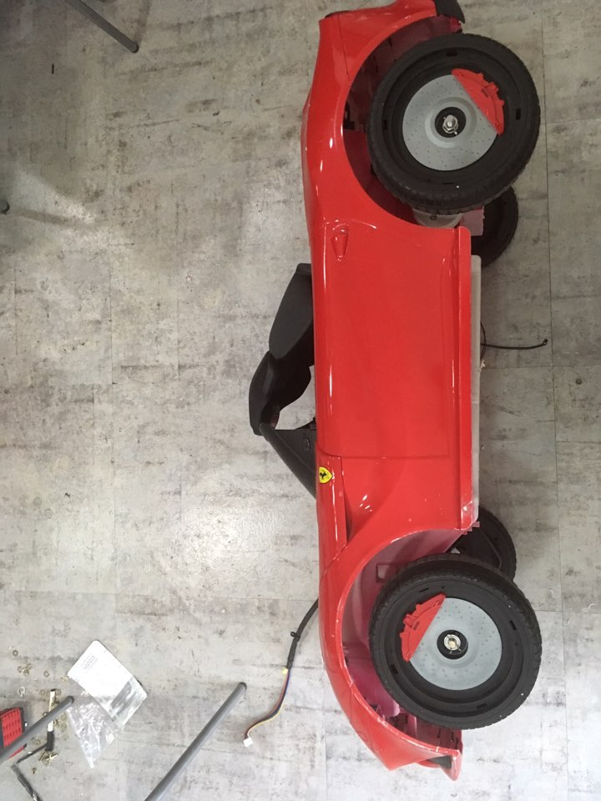
• 하드웨어 PART
- 구동 축 재 설계
★ 실제 장착 사진

Slide 29
FreeRTOS 이용한 MCU 제어

Slide 30
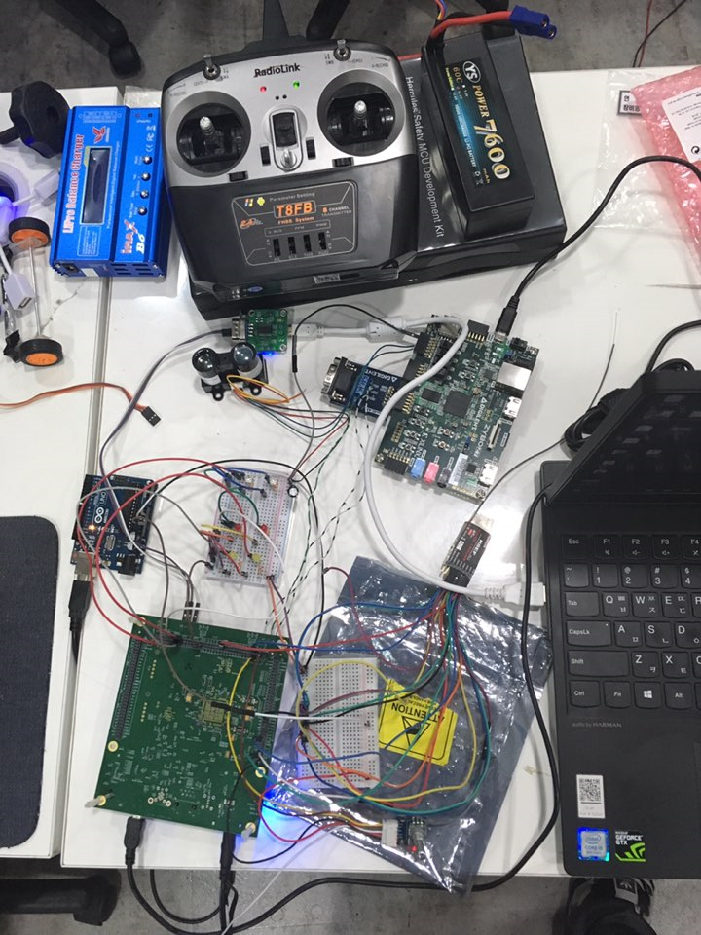
• 소프트웨어 PART
- FreeRtos
실차 테스트를 위한 코드 작성
- Test 환경
- PC
- TMS570LC43xx 개발 보드
- Rf 송수신기
- Garmin lidar
- Can 통신 모듈(1ea)
- FPGA borad
Encoder
led(6EA)

Slide 31
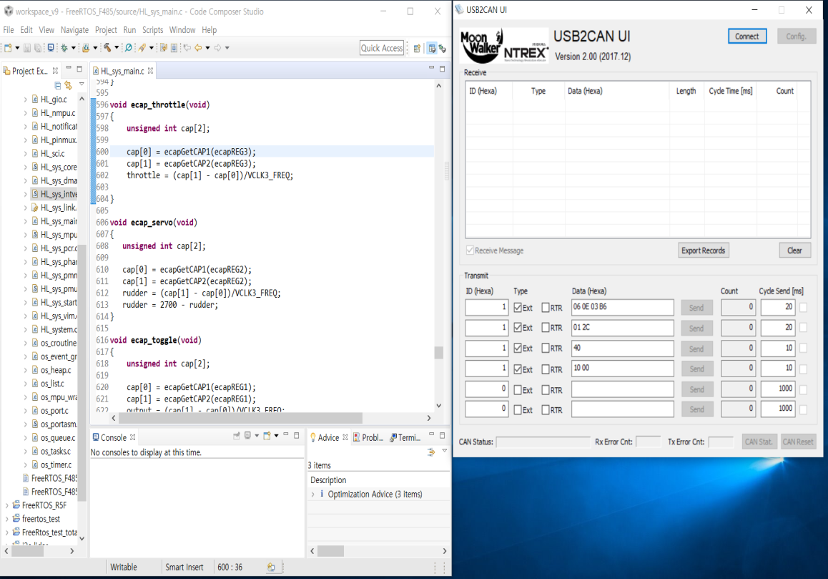
• 소프트웨어 PART
- FreeRtos
실차 테스트를 위한 코드 작성
- Test 환경
Window용 CCS
- can 모듈을 테스트 하기 위한 window 전용 프로그램(usb2can)

Slide 32
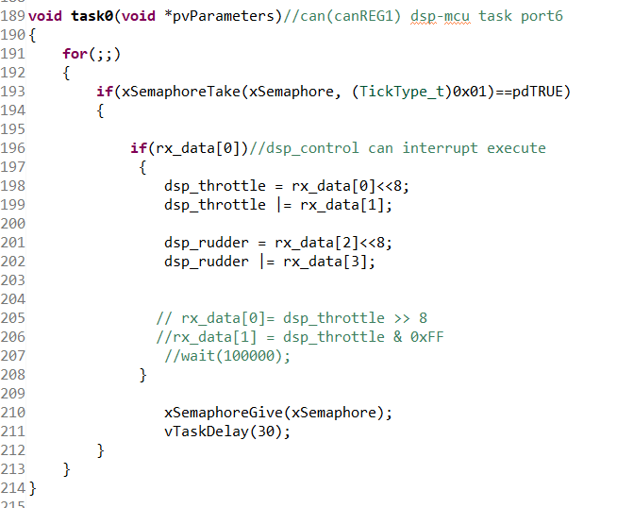
• 소프트웨어 PART
- FreeRtos
실차 테스트를 위한 코드 작성
Task0 : DSP-MCU 간 CAN 통신 task
Throttle 값과 rudder 값이 256을 초과 하기 때문에 2byte 받아서 처리

Slide 33
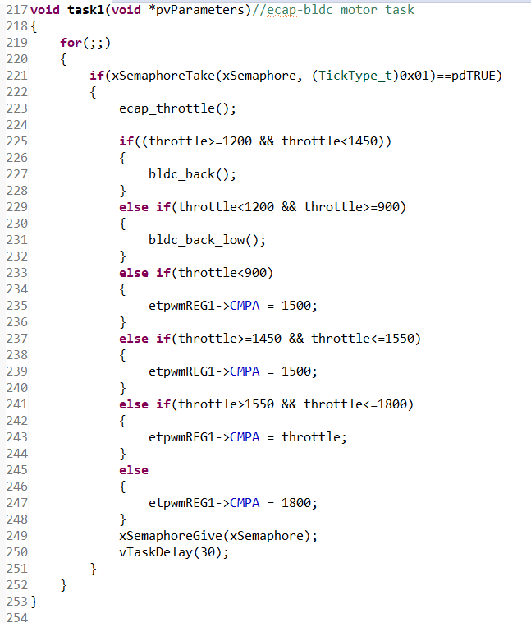
• 소프트웨어 PART
- FreeRtos
실차 테스트를 위한 코드 작성
Task1 : bldc motor 전진 , 후진 동작 task
PWM 듀티에 따른 후진 동작 구현
PWM 듀티에 따른 중립 동작 구현
PWM 듀티에 따른 전진 동작 구현

Slide 34
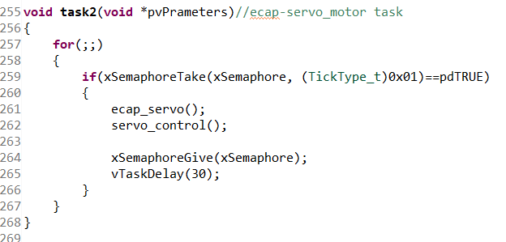
• 소프트웨어 PART
- FreeRtos
실차 테스트를 위한 코드 작성
Task2 : servo motor 좌,우 방향 제어 task

Slide 35
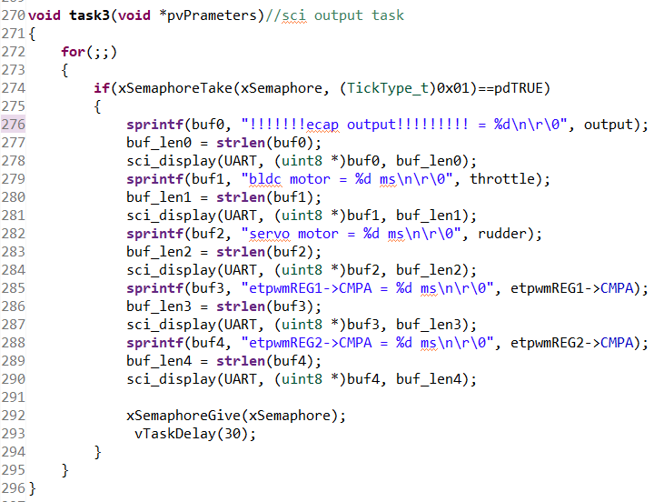
• 소프트웨어 PART
- FreeRtos
실차 테스트를 위한 코드 작성
Task3 : 시리얼 통신(각 task 디버깅용도) task

Slide 36
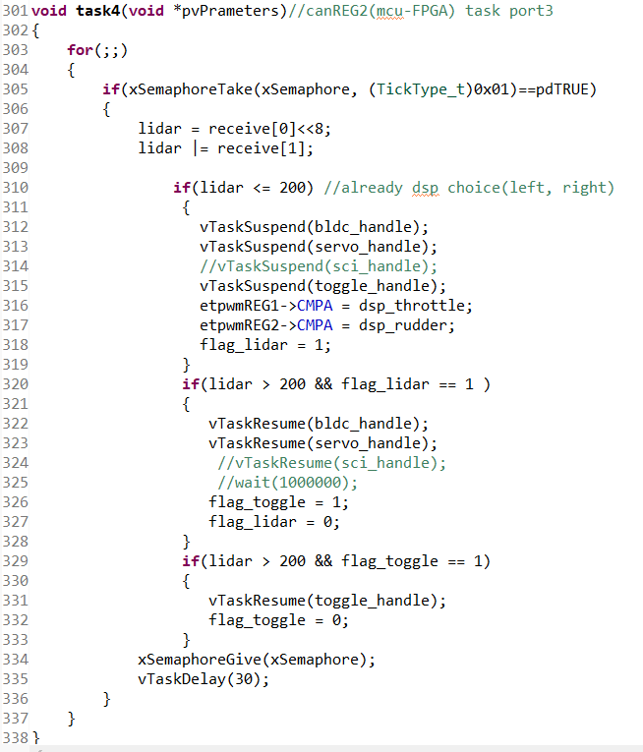
• 소프트웨어 PART
- FreeRtos
실차 테스트를 위한 코드 작성
Task4 : FPGA-MCU간 CAN 통신 task
2byte 씩 받아서 처리(256오버플로우)
DSP에서 CAN 통신으로 받은 bldc , servo 값을 사용

Slide 37
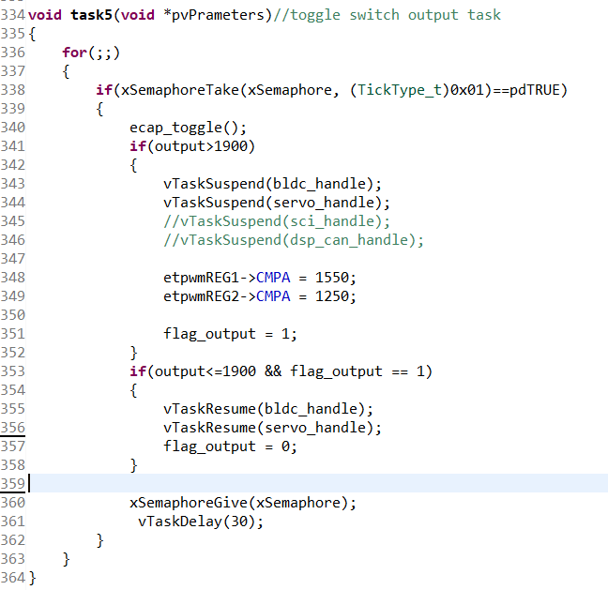
• 소프트웨어 PART
- FreeRtos
실차 테스트를 위한 코드 작성
Task5 : 특정 task를 중지 및 해제 시키기 위한 task
RF송신기의 toggle 스위치가 High 인 경우

Slide 38
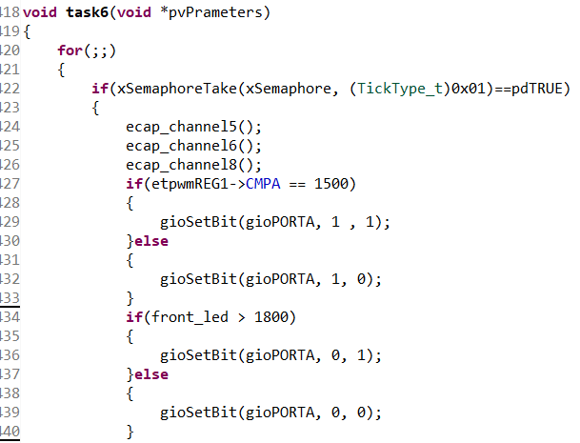
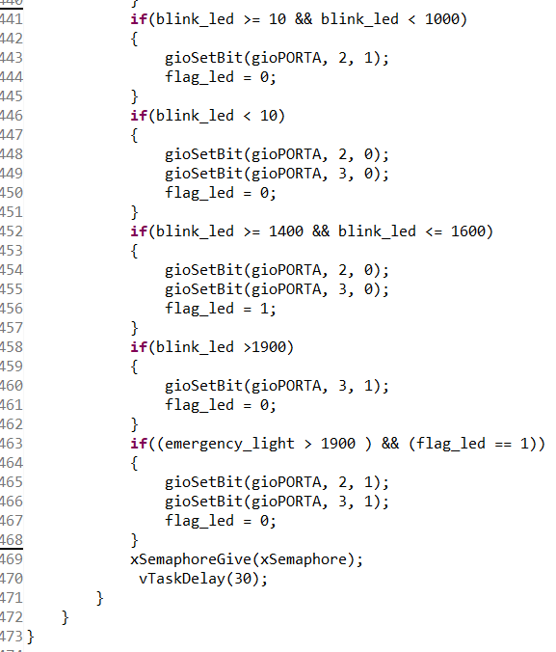
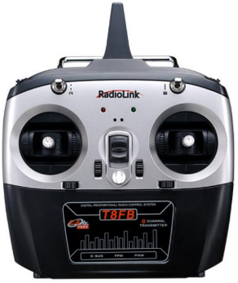
• 소프트웨어 PART
- FreeRtos
실차 테스트를 위한 코드 작성
Task6 : 상황에 따른 LED 동작을 위한 task
좌,우 방향 지시등 on/off
전조등 on/off
비상등 on/off
좌,우 방향 지시등 동작
Bldc motor가 정지할 경우 후미등 동작
비상등 동작
후미등 on/off
헤드라이트 동작

Slide 39
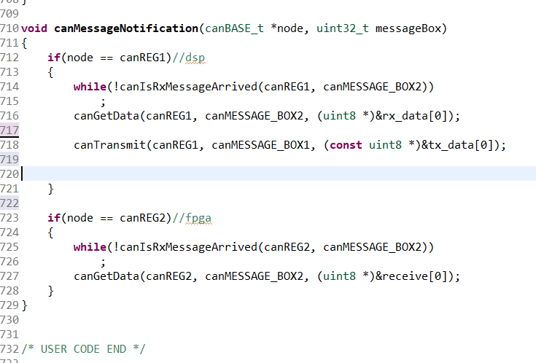
• 소프트웨어 PART
- FreeRtos
실차 테스트를 위한 코드 작성
CAN 통신 Interrupt handler 에서 처리

Slide 40



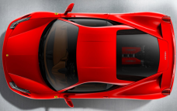
• 소프트웨어 PART
- FreeRtos
주행 시나리오 1
차선 우회 주행
③ 차선 변경 완료
② 차선 주행 & 장애물 감지 &
차선 우회
① 차선 진입

Slide 41
• 소프트웨어 PART
- FreeRtos
주행 시나리오 1
차선 진입
전조등 ON
RF 송수신기를 이용(조종)하여 차선으로 진입하여 정지한다.
FPGA-MCU간에 FPGA로 부터 Garmin lidar의 data 값을 CAN통신으로 항시 받는다.
전방 카메라가 차선을 인식 하게 되면 우회 할 옆 차선의 throttle , rudder 데이터 값을 DSP-MCU 간에 CAN 통신으로 차선 변경 할 때 까지 항시 받는다.
★ 현재 TASK 상태 : Task0,1,2,4,5,6 모두 동작. 실제 주행 시 Task3 삭제 예정 (디버깅용)

Slide 42
• 소프트웨어 PART
- FreeRtos
주행 시나리오 1
2. 차선 주행 & 장애물 감지 & 차선 우회
RF 송신기의 toggle switch(ch7)를 이용하여 High 신호로 변경하여 앞으로 전진한다.
★ 현재 TASK 상태 : Task5의 toggle switch를 High로 변경함으로써 Task1(throttle),2(rudder) 중지. 고정 값인 throttle(1550) , rudder(1250) 적용되어 천천히 전진 주행을 함.
전진 중에 전방에 장애물이 나타나 2M 범위 이내로 좁혀지면(garmin lidar data) 방향을 틀어 우회하기 시작함.
Task5가 중지 됨에 따라 고정 값 throttle(1550) , rudder(1250) 사라지고 Task0(DSP-MCU)에서 CAN 통신으로 변수(dsp_throttle , dsp_rudder)에 저장했던 DSP의 우회 값을 적용 하여 좌측, 또는 우측으로 이동.
4) 방향에 따라 좌, 우 방향 지시 등 ON.(수동)
★ 현재 TASK 상태 : Task 1(throttle),2(rudder),5(toggle) 중지

Slide 43
• 소프트웨어 PART
- FreeRtos
주행 시나리오 1
3. 차선 변경 완료
우회 함으로써 lidar의 장애물 인식 거리를 벗어나게 됨.
★ 현재 TASK 상태 : Task1(bldc),2(servo) 해제. Flag 변수가 바뀌면서 Task5(toggle) 도 해제.
RF 송수신기를 이용(조종)하여 우회한 차선에 일직 선상으로 진입 후 대기.(후미등 ON)
★ 현재 TASK 상태 : Task5(toggle) 해제 되면서 기존에 고정 값 throttle(1550) , rudder(1250) 에 의해 순간적으로 적용됨(방향을 꺾은 상태에서 직진함). 이때 RF 송신기의 toggle switch를 Low로 변경해야 함.
Task1,2 도 해제 되었기 때문에 RF 송수신기로 조종 하여 우회한 차선에서 일직선상으로 자리위치 시킴.
→ 2~3 시나리오를 반복 하면 앞선 장애물이 출현 할 때 마다 우회하여 차선 변경 후 주행이 가능함.

Slide 44
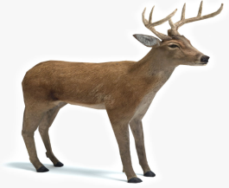
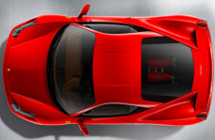
• 소프트웨어 PART
- FreeRtos
주행 시나리오 2
장애물 출현
③ 급정지
② 직진 주행 (pwm 값 1650 이상)
① 차선 진입

Slide 45
• 소프트웨어 PART
- FreeRtos
주행 시나리오 2
차선 진입
전조등 ON
RF 송수신기를 이용(조종)하여 차선으로 진입하여 정지한다.
FPGA-MCU간에 FPGA로 부터 Garmin lidar의 data 값을 CAN통신으로 항시 받는다.
전방 카메라가 차선을 인식 하게 되면 우회 할 옆 차선의 throttle , rudder 데이터 값을 DSP-MCU 간에 CAN 통신으로 차선 변경 할 때 까지 항시 받는다.
★ 현재 TASK 상태 : Task0,1,2,4,5,6 모두 동작.

Slide 46
• 소프트웨어 PART
- FreeRtos
주행 시나리오 2
2. 직진주행
RF 송수신기의 throttle을 동작(pwm 1650이상)시켜 전진 고속 주행을 한다.
★ 현재 TASK 상태 : Task 0,1,2,4,5,6 모두 동작

Slide 47
• 소프트웨어 PART
- FreeRtos
주행 시나리오 2
3. 급정지
RF 송수신기의 throttle을 동작(pwm 1650이상)시켜 전진 고속 주행을 한다.
★ 현재 TASK 상태 : Task 0,1,2,4,5,6 모두 동작
주행 중에 전방에 장애물이 출현하여 Garmin Lidar 측정 범위(2M) 이내로 좁혀지면 급 정지를 함. (후미등 ON, 비상등 동작 ON)
★ 현재 TASK 상태 : Task 1(bldc motor), 2(servo motor) 중지. 고정 값 적용으로 throttle(1500), rudder(1250) 정지.
RF 송수신기의 toggle switch(ch7)를 이용하여 High 신호로 변경한다.
★ 현재 TASK 상태 : Task1,2,5 중지. flag_accelerate 변수에 의해 Task0(dsp-mcu can통신)에서 dsp로 부터 데이터 값(throttle, rudder)을 받아 적용하여 좌측 또는 우측으로 이동.
★ 현재 TASK 상태 : 장애물 판단 거리를 벗어나면 Task1,2,5 해제
4) RF 송수신기 toggle switch Low 로 변경 (비상등 동작 OFF. 우회 방향에 따라 좌, 우 방향 지시 등 ON)

Slide 48
·통합환경 테스트
- ISSUE 사항
1. RF무선 송수신기 ch6 미 동작
2. Lidar 의 데이터 값이 제대로 받지 못하는 현상 발생
3. DSP <-> MCU 의 CAN 통신 오류
4. 공통 그라운드 문제
5. 잘못된 배선작업으로 인한 신호 간섭 발생. POWER 라인 역전류, 역전압 문제로 인한 기기 오동작 문제 발생.

Slide 49
- ISSUE 사항
RF무선 송수신기 ch6 미 동작
• 통합환경 테스트 도중 비상등 구현 시 LED 점등 동작이 안되는 현상 발생.
- 해결 방안
• Ecap 신호라인 확인 해본 결과 배선에는 문제가 없음.
RF 송신기 측 ch6 파손으로 추측함.
• RF 송수신기 교체 후 정상 동작 함.

Slide 50
- ISSUE 사항
2. Lidar 의 데이터 값이 제대로 받지 못하는 현상 발생
• 정상 적인 Lidar의 측정 값을 제대로 받지 못하여 이상 동작 발생.
• Lidar와 FPGA간 I2c 통신을 하는데 전원 배선 및 신호라인이 길어 노이즈 발생하는 것으로 추측함.
• 최대한 Lidar와 FPGA 간격을 짧게 배치하고 신호라인 겹치지 않게 연결 하였으나 완벽하게 문제를 해결 하지 못함.
- 해결 방안

Slide 51
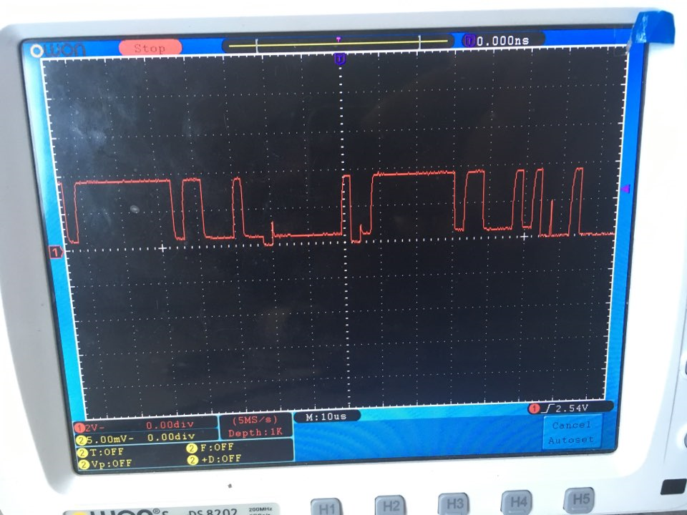
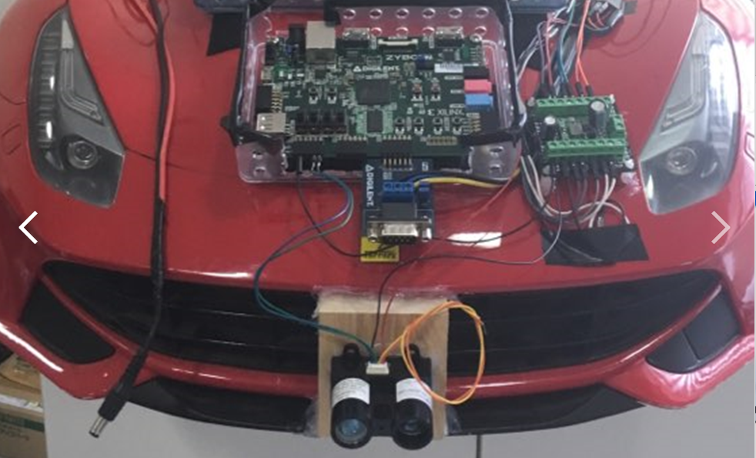
- ISSUE 사항

Slide 52
- ISSUE 사항
3. DSP <-> MCU 의 CAN 통신 오류
• DSP와 MCU는 CAN통신으로 엔코더의 카운팅 값과 PWM 값을 서로 받는데 정상적으로 통신을 하지 못함.
• MCU 쪽의 코드를 수정하여 해결( test용도로 CAN 인터럽트 핸들러 부분에 조건문을 삽입하였는데 주석처리를 하지 않아 MCU가 DSP쪽으로 데이터를 계속 보내지 못함.)
- 해결 방안

Slide 53
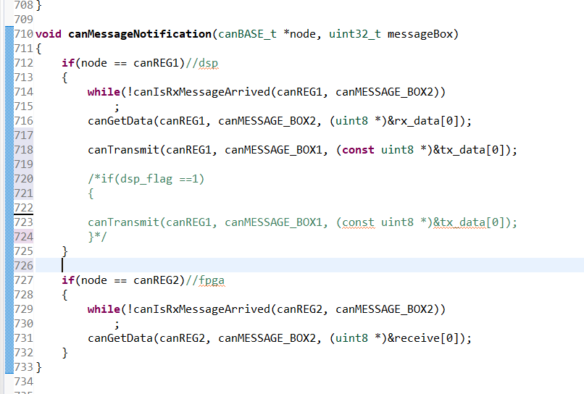
- ISSUE 사항

Slide 54
- ISSUE 사항
4. 공통 그라운드 문제
• 디바이스 장치간 신호 불안정한 문제가 발생. 의도하지 않게 다른 디바이스가 동작하거나 시나리오대로 동작하지 않음.
- 해결 방안
• 기존에 공통 그라운드 라인을 브레드 보드로 연결하였고 기존 테스트 와이어로 묶어 놓았기 때문에 전체적인 그라운드라인이 파워라인에 비해 좁음
• 공통그라운드를 기존 브레드 보드에서 철판으로 연결하고
그라운드 와이어를 굵은 것으로 교체.

Slide 55


- ISSUE 사항
철판 및 와이어 교체

Slide 56
- ISSUE 사항
5. 잘못된 배선작업으로 인한 신호 간섭 발생. POWER 라인 역전류, 역전압 문제로 인한 기기 오동작 문제 발생.
• 디바이스 장치간 신호 불안정한 문제가 발생. 의도하지 않게 다른 디바이스가 동작하거나 시나리오대로 동작하지 않음.
- 해결 방안
• 신호 및 전원 ,GND 라인 분리하여 배선 작업
• 각각의 POWER 라인에 정류 다이오드를 장착하여 역전압, 역전류 방지

Slide 57




- ISSUE 사항

Slide 58
MCU
(RTOS(test), Nested Interrupt)

Slide 59
RTOS test(2차)
: RTOS환경에서 무선 송수신을 통한 차량 제어
목표
사용한 기능
: etPWM, CAP
문제점
: 후진 미작동
원인
: vTaskDelay 함수의 의도치 않은 동작
해결방법
: HET으로 Delay

Slide 60


RTOS test 코드
CAP1
CAP2

Slide 61


RTOS test 코드
BLDC
Servo
vTaskDelay()
-> HET

Slide 62
HET (2차)
목표
: vTaskDelay를 대신 하기위한 타이머
사용한 명령어
: CNT
문제점
: 잘못된 카운트 속도
원인
: VCLK2 조건 위배
해결방법
: 범위에 맞게 재설정

Slide 63


RTOS test 코드
Het초기화
딜레이 함수

Slide 64
CAN Test (2차)
목표
: 다수의 인터럽트 상황에서 CAN통신 검증
테스트 방법
: USB2CAN 프로그램을 통한 상호 통신
문제점
: 1만번 정도의 통신시 20~30번 정도 누락
원인
: CAP 인터럽트 도중 CAN인터럽트 처리 불가
해결방법
: Nested Interrupt

Slide 65



CAN test 결과
10ms, 15ms, 20ms

Slide 66
Nested Interrupt (3차)
목표
: 인터럽트 도중 더 시급한 인터럽트 처리.
구현 방법
: TI RTOS 예제를 FreeRTOS에 이식
문제점
: Phantom Interrupt, RTOS 코드와 충돌
원인
: 인터럽트 채널을 닫을 때 생기는 딜레이
: Context Switching과 TI예제간 서로 다른 동작 모드(IRQ mode, System mode )로 인한 스택 문제
해결방법
: 인터럽트 채널을 닫고 그 레지스터를 다시 읽기
: ASM 핸들러 에서 RTI(Contex Switching) 별도 처리

Slide 67

Nested Interrupt
Vector table
IRQ Interrupt

Slide 68

Nested Interrupt
ASM 핸들러
예제와 RTOS간 충돌로 인해 별도 처리
(동작모드로 인한 스택 문제)

Slide 69

Nested Interrupt
문제점으로 인한 예외 처리

Slide 70


Nested Interrupt
C 핸들러
IRQINDEX를 통해 ISR 함수 포인터의 주소 획득
인터럽트 상태 저장

Slide 71


Nested Interrupt
C 핸들러
인터럽트 MASK(Phatom interrupt 원인 부분)
특정 인터럽트 채널 비활성화가 인터럽트 활성화 이전에 끝나는 것을 보장하기 위해 필요
인터럽트 활성화, ISR 호출

Slide 72
DSP 차선인식을 위한 영상처리

Slide 73


차선인식 목표
자신이 있는 차선을 인식한다.
좌 or 우측에 있는 추가 차선을 인식한다. -> 2차선 인식
CAN통신을 통해 MCU에게 추가 차선의 정보를 알려준다.

Slide 74
차선인식 과정
1. 화면 잡음 처리
2. 선 후보(가장자리) 검출
3. 필요영역 분리
4. 선분들 값 추출(선분좌표)
5. 기준에 따라 선분들 분리
6. 분리된 선분들 하나의 선분으로 나타내기
7. 원본화면에 차선 그리기
1. 점
2. 선
3. 영역
4. 중간값 이용(회귀이용 대표 선 추출)
5. Perspective Transform (변환행렬)

Slide 75

차선인식 과정
1. 화면 잡음 처리
2. 선 후보(가장자리) 검출
3. 필요영역 분리
4. 선분들 값 추출(선분좌표)
5. 기준에 따라 선분들 분리
6. 분리된 선분들 하나의
선분으로 구하기
7. 원본화면에 차선 그리기

Slide 76
차선인식 과정
1. 화면 잡음 처리
2. 선 후보(가장자리) 검출
3. 필요영역 분리
4. 선분들 값 추출(선분좌표)
5. 기준에 따라 선분들 분리
6. 분리된 선분들 하나의 선분으로 구하기
7. 원본화면에 차선 그리기

Slide 77
차선인식 과정
1. 화면 잡음 처리
2. 선 후보(가장자리) 검출
3. 필요영역 분리
4. 선분들 값 추출(선분좌표)
5. 기준에 따라 선분들 분리
6. 분리된 선분들 하나의 선분으로 구하기
7. 원본화면에 차선 그리기

Slide 78
차선인식 과정
1. 화면 잡음 처리
2. 선 후보(가장자리) 검출
3. 필요영역 분리
4. 선분들 값 추출(선분좌표)
5. 기준에 따라 선분들 분리
6. 분리된 선분들 하나의 선분으로 구하기
7. 원본화면에 차선 그리기

Slide 79

차선인식 과정
1. 화면 잡음 처리
2. 선 후보(가장자리) 검출
3. 필요영역 분리
4. 선분들 값 추출(선분좌표)
5. 기준에 따라 선분들 분리
6. 분리된 선분들 하나의 선분으로 구하기
7. 원본화면에 차선 그리기

Slide 80
차선인식 과정
1. 화면 잡음 처리
2. 선 후보(가장자리) 검출
3. 필요영역 분리
4. 선분들 값 추출(선분좌표)
5. 기준에 따라 선분들 분리
6. 분리된 선분들 하나의 선분으로 구하기
7. 원본화면에 차선 그리기

Slide 81
차선인식 과정
1. 화면 잡음 처리
2. 선 후보(가장자리) 검출
3. 필요영역 분리
4. 선분들 값 추출(선분좌표)
5. 기준에 따라 선분들 분리
6. 분리된 선분들 하나의 선분으로 구하기
7. 원본화면에 차선 그리기

Slide 82



차선인식 개선점
필터링 문제 -> Adaptive threshold 적용
선 분류 문제(2차선) -> 여러 기준 사용
1. 점
2. 선
3. 영역
4. 중간값 이용(회귀이용 대표 선 추출)
5. Perspective Transform (변환행렬)

Slide 83
차선인식 개선점
필터링 문제 -> Adaptive threshold 적용
선 분류 문제(2차선) -> 여러 기준 사용
1. 점
2. 선
3. 영역
4. 중간값 이용(회귀이용 대표 선 추출)
5. Perspective Transform (변환행렬)

Slide 84
차선인식 개선점
필터링 문제 -> Adaptive threshold 적용
선 분류 문제(2차선) -> 여러 기준 사용
1. 점
2. 선
3. 영역
4. 중간값 이용(회귀이용 대표 선 추출)
5. Perspective Transform (변환행렬)

Slide 85
차선인식 개선점
필터링 문제 -> Adaptive threshold 적용
선 분류 문제(2차선) -> 여러 기준 사용
1. 점
2. 선
3. 영역
4. 중간값 이용(회귀이용 대표 선 추출)
5. Perspective Transform (변환행렬)

Slide 86



차선인식 개선점
필터링 문제 -> Adaptive threshold 적용
선 분류 문제(2차선) -> 여러 기준 사용
1. 점
2. 선
3. 영역
4. 중간값 이용(회귀이용 대표 선 추출)
5. Perspective Transform (변환행렬)
$$x_{1}$$
$$x_{2}$$
$$x_{3}$$
x
y
y

Slide 87


차선인식 개선점
필터링 문제 -> Adaptive threshold 적용
선 분류 문제(2차선) -> 여러 기준 사용
1. 점
2. 선
3. 영역
4. 중간값 이용(회귀이용 대표 선 추출)
5. Perspective Transform (변환행렬)

Slide 88
FPGA

Slide 89
FPGA Introduction
• 구현 목적
- Garmin Lidar를 이용하여 차량 전방 물체까지의 거리를 감지하여
MCU에 전달한다.
• 구현 기능
- Lidar는 I2C 방식으로 FPGA와 통신하여 FPGA에 거리 정보를 전달한다.
- CAN으로 Lidar의 거리 정보를 MCU에 전달한다.
- FPGA에 전원이 인가되었을 때, 자동으로 프로그램이 실행되도록 한다.
MCU
FPGA
I2C
Lidar
Distance
Object
CAN

Slide 90


FPGA 1) Vivado + SDK
(1) Vivado Hardware Design
• Digilent Pmod CAN module (SPI2CAN) 사용
- Digilent Pmod CAN IP Library 사용하여 PL 설계
- AXI-Lite SPI 방식으로 제어

Slide 91



FPGA 1) Vivado + SDK
(2) Digilent TX.c 예제 실행
• Transmit Data를 레지스터에 쓰는 부분
- BaseAddress + RegOffset에 RegisterValue 값을 씀

Slide 92


FPGA 1) Vivado + SDK
(2) Digilent TX.c 예제 실행
• AXI-Lite SPI 레지스터 제어 (ds742 문서 참조)

Slide 93





FPGA 1) Vivado + SDK
(2) Digilent TX.c 예제 실행
• Transmit Data를 레지스터에 쓰는 부분
- BaseAddress + RegOffset에 RegisterValue 값을 씀
: BaseAddress는 Vivado – Address Editor에서 확인
• 동작 확인 (약 1시간 3000번 이상 전송)

Slide 94


FPGA 2) Vivado + Petalinux
Vivado Design 수정
• ZYNQ PS SPI 사용
- Pmod CAN IP를 이용하고자 하였으나 디바이스 드라이버 단의 에러 발생
- ZYNQ PS SPI를 사용하는 것으로 수정

Slide 95



FPGA 2) Vivado + Petalinux
(2) Petalinux
• Device File 생성
- User 단에서 SPI 장치에 접근하기 위해 config 설정 -> User mode SPI driver 활성화
- Device Tree 수정 및 Device File(spidev1.0) 생성 확인

Slide 96


FPGA 2) Vivado + Petalinux
(2) Petalinux
• PS SPI 제어
- spi_ioc_transfer 구조체, ioctl 함수
- tx, rx 버퍼 설정

Slide 97


FPGA 3) Integration(Lidar, CAN)
(1) Lidar 예제와 통합 코드 작성
• Lidar 값이 갱신되지 않는 문제
- Pmod CAN SPI2CAN IC인 mcp25625의 Transmit 레지스터 확인
- Data 전송 후 TXREQ bit를 Clear 하도록 수정

Slide 98


FPGA 3) Integration(Lidar, CAN)
(1) Lidar 예제와 통합 코드 작성
• Lidar 값이 갱신되지 않는 문제
- 동작확인

Slide 99



FPGA 4)Petalinux Auto Login / Autorun
(1) Auto Login
• petalinux-config 시 Yocto Setting -> Enable Debug Tweaks 활성화

Slide 100


FPGA 4)Petalinux Auto Login / Autorun
(2) Autorun
• 시스템 부트 시 실행되는 shell script 작성
- install 형식의 app 생성
- bb 파일 수정
- shell script 작성

Slide 101


FPGA 4)Petalinux Auto Login / Autorun
(2) Autorun
• 동작 확인
- 부트 시 “Starting myapp” 메시지 출력 확인
- ps 명령어로 ps-spi-i2c-app 프로세스 실행 확인

Slide 102
시연 영상

Slide 103

0 BOM

